Slide 1
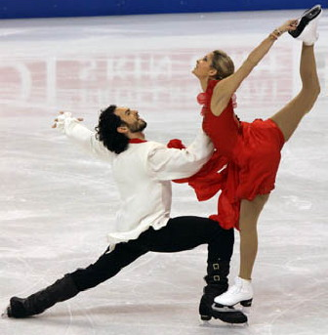
Презентация на тему: «Фигурное катание»
Выполнила: ученица 9 Б класса
Тукаева Алия
Проверила: Маньякова С.С.

Slide 2
Фигурное катание — конькобежный вид спорта, относится к сложнокоординационным видам спорта. Основная идея заключается в передвижении спортсмена или пары спортсменов на коньках по льду с переменами направления скольжения и выполнением дополнительных элементов (вращением, прыжками, комбинаций шагов, поддержек и др.) под музыку.

Slide 3
История возникновения фигурного катания
Фигурное катание как отдельный вид спорта сформировалось в 60-х 19 в. и в 1871 году было признано на I Конгрессе конькобежцев. Первые соревнования состоялись в Вене в 1882 году среди мужчин фигуристов.

Slide 4
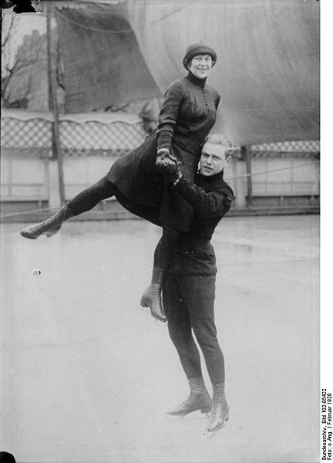
В 1908 и 1920 годах соревнования по фигурному катанию прошли на летних Олимпийских играх. Фигурное катание первый из зимних видов спорта, попавший в олимпийскую программу. С 1924 года фигурное катание неизменно входит в программу зимних Олимпийских игр.

Slide 5
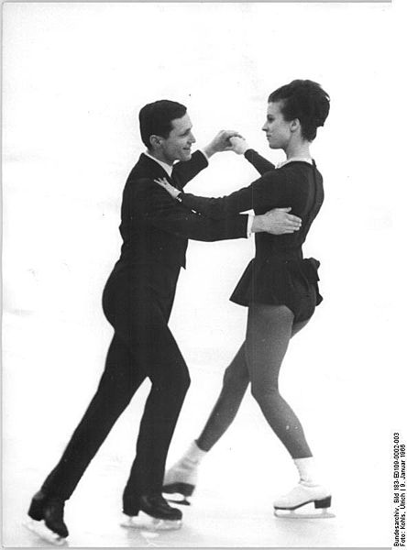
C 1986 года и по настоящее время официальные международные соревнования по фигурному катанию, такие как чемпионат мира, чемпионат Европы, чемпионат Четырёх континентов и другие проходят под эгидой Международного союза конькобежцев (ИСУ, от англ. International Skating Union, ISU).

Slide 6
Виды фигурного катания:
Мужское и женское одиночное фигурное катание;
Парное фигурное катание;
Спортивные танцы;
Синхронное фигурное катание.

Slide 7
Мужское и женское одиночное фигурное катание
Фигурист в одиночном катании должен продемонстрировать владение всеми группами элементов — шагами, спиралями, вращениями, прыжками. Чем выше качество и сложность исполняемых элементов, тем выше уровень спортсмена. Важными критериями, также являются: связь движений спортсмена с музыкой, пластичность, эстетичность и артистизм.
Соревнования в одиночном катании проходят в 2 этапа: первый этап — короткая программа, второй этап — произвольная программа.

Slide 8
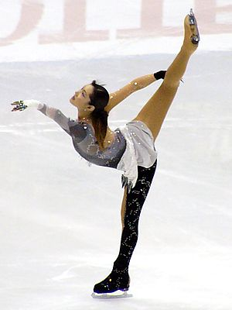
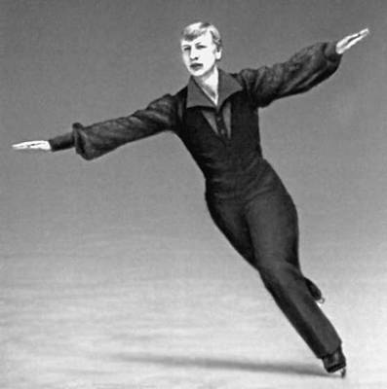

Slide 9
Парное фигурное катание
Задача спортсменов в парном катании продемонстрировать владение элементами так, чтобы создать впечатление единства действий.
В парном катании, наряду с традиционными элементами , есть элементы, которые исполняются только в этом виде фигурного катания: это поддержки, подкрутки, выбросы, тодесы, совместные и параллельные вращения. Важным критерием у парных спортсменов является синхронность исполнения элементов.

Slide 10
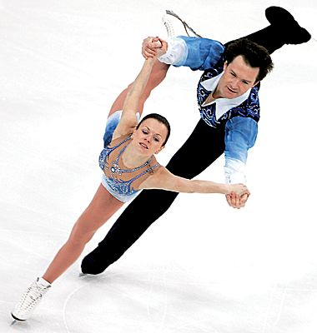
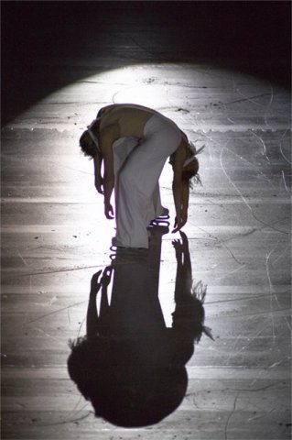
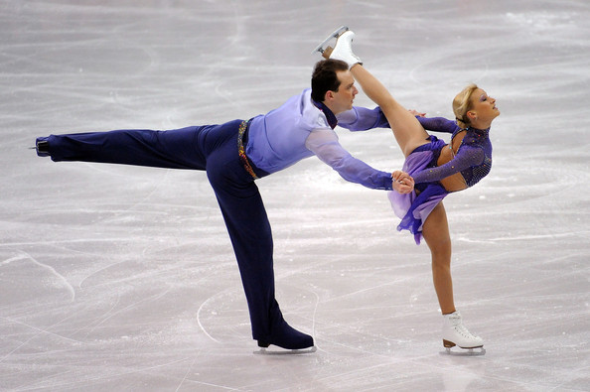

Slide 11
Спортивные танцы
В спортивных танцах на льду, с технической точки зрения, основное внимание уделено совместному исполнению танцевальных шагов в стандартных и нестандартных танцевальных позициях, причем не допускаются длительные разъединения партнёров. В отличие от парного фигурного катания, в спортивных танцах отсутствуют прыжки, выбросы и др.
В спортивных танцах важной составляющей успеха является плавность движений и привлекательный внешний вид пары. Благодаря этому спортивные танцы — один из самых зрелищных направлений в фигурном катании.

Slide 12
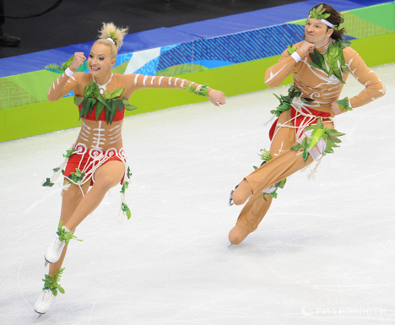

Slide 13
Синхронное фигурное катание
Команда по синхронному катанию насчитывает от 16 до 20 фигуристов. Команда может включать женщин и мужчин. По правилам ИСУ (ISU) команды делятся по следующим возрастным группам: новисы (соответствие первому и второму спортивным разрядам) — до 15 лет; юниоры (кандидаты в мастера спорта) — 12-18 лет; сеньоры (мастера спорта) — 14 лет и старше.
В синхронном катании есть свои особенные обязательные элементы, такие как: круг, линия, колесо, пересечения, блоки. Запрещенные движения: любые поддержки, прыжки более чем в 1 оборот, пересечения, включающие спирали назад и др.

Slide 14
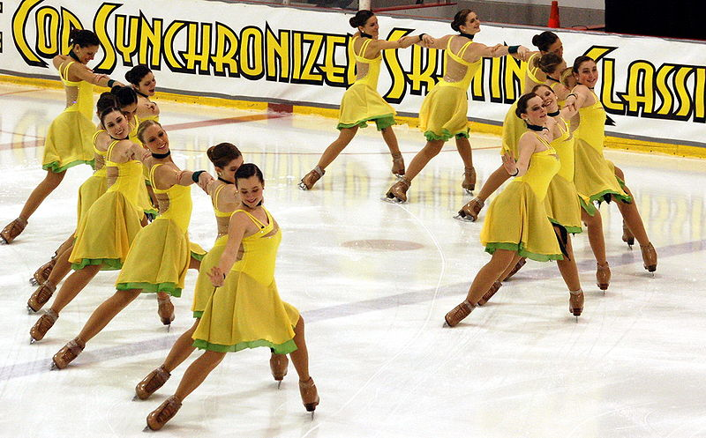

Slide 15
Основные элементы фигурного катания
В фигурном катании можно выделить 4 основных, базовых элементов: шаги, спирали, вращения и прыжки. Также существует ряд специфических элементов, исполняемых в одном виде фигурного катания, например поддержки, подкрутки, выбросы, тодесы в парном катании.

Slide 16
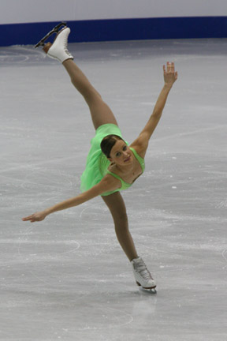

Slide 17
Спасибо за
Внимание!!!

